Slide 1

Süreç Dokümantasyonu Eğitimi Uluslararasılaşma
Diler Aslan
PAÜ Kalite Koordinatörü
Kalite Komisyonu Üyesi
PAÜ Kalite Yönetimi ve Veri Değerlendirme (KAVDEM) Uygulama ve Araştırma Merkezi
Müdürü
Tıp Fakültesi Öğretim Üyesi

Slide 2
“En iyi süreç tanımlamayı ve dokümantasyonunu işi yapan oluşturur»

Slide 3
Önerilir
Panel: Türkiye’de Yükseköğretimin Uluslararasılaşması
https://www.youtube.com/watch?v=qP9ardqUkgI (Erişim: Mayıs 2019)

Slide 4
İçerik
Süreç haritasının hazırlanmasında
SIPOC Diyagramı
CATWOE Analizi
Grupların süreç haritalarını hazırlamaları

Slide 5
Kurum İç Değerlendirme Raporu
Göstergeler
10- Uluslarasılaşma
3- URAP Sıralaması
4- Webometrics
6- Erasmus Gelen öğrenci sayısı (Öğrenimve staj hareketliliği)
7- Erasmus Gelen öğretim elemanı sayısı (Ders verme ve eğitim alma)
8- Erasmus Giden öğrenci sayısı (Öğrenim ve staj hareketliliği)
9- Erasmus Giden öğretimelemanı sayısı (Ders verme ve eğitim alma)
10- Farabi Gelen Öğrenci Sayısı
11- Farabi Giden Öğrenci Sayısı
12- Mevlana gelen öğrenci sayısı
13- Mevlana Giden Öğrenci Sayısı
14- Mevlana Gelen öğretim elemanı
15- Mevlana Giden öğretim elemanı

Slide 6
Stratejik Plan 2019-2023

Slide 7
Hizmet Standartları
Uluslararası İlişkiler Koordinatörlüğü

Slide 8
Uluslararası İlişkiler Koordinatörlüğün Görev ve Sorumlulukları
Uluslararası İlişkiler Koordinatörlüğün Görev ve Sorumlulukları şöyledir:
a) Yabancı ülkelerdeki yüksek öğrenim kurumları ve diğer organizasyonlar ile yapılan işbirliği anlaşmalarının ve protokollerinin hazırlık ve yürütme çalışmalarını yapar.
b) Avrupa Birliği Eğitim Programları (Erasmus , Comenius , Leonardo da Vinci , Grundtvig vb. gibi) ile bu programların alt alanlarıyla ilgili olarak Devlet Planlama Teşkilatı AB Eğitim ve Gençlik Programları Merkezi Başkanlığı (Ulusal Ajans) veya Avrupa Komisyonu tarafından Erasmus Hareketlilik veya diğer proje başlıkları konusunda yapılan teklif çağrılarını değerlendirir , başvuruları yapar , sözleşmeleri imzalar ve düzenli olarak ara ve final raporlarını gönderir. Tüm faaliyetlerin organizasyonunu yapar , gerekli altyapı çalışmalarını gerçekleştirir ve programlara katılımın nitelik ve nicelik yönünden arttırılmasını sağlar.
c) Üniversitenin, Avrupa Yüksek Öğrenim Alanına entegrasyonu ile ilgili çalışmaları destekler.

Slide 9
Uluslararası İlişkiler Koordinatörlüğü
d) Anlaşmalar/protokoller çerçevesinde (Erasmus Programı gibi) gerçekleşen öğrenci ve personel hareketliliğinde ilan ve seçim aşamasından hareketliliğin organizasyonu , takibi ve sonuçlandırılmasına kadar tüm işlerin koordinasyonunu ve yürütülmesini sağlar.
e) Üniversiteye gelen yabancı öğrencilerin ve personelin her türlü başvuru , kabul , karşılama , yerleştirme ve takiplerinin yapılmasını sağlar.
f) Yurtdışına giden öğrenci ve personelin hareketliliği için gerekli işlemlerin gerçekleştirilmesiyle ilgili prosedürleri uygular, resmi yazıları hazırlar , kişileri yönlendirir ve yol gösterir.
g) Çalışma alanına giren tüm ulusal ve uluslararası eğitim , fuar , konferans , seminer , vb. aktivitelerde Üniversitenin temsilini sağlar.
h) Uluslararası organizasyonlar ile ilişkilerde üyelik başvurularını, bilgi güncellemelerini, yazışmaları yapar ve takip eder.
i) Yurtdışındaki üniversitelerle yürütülecek olan lisans , yüksek lisans , doktora programlarının hazırlık ve yürütme aşamalarında ilgili birimlere destek sağlar ve koordinasyonunu gerçekleştirir. Yurtdışı/yurtiçi kaynaklı proje başvuruları yapar veya başvuru yapan birimleri destekl

Slide 10
Uluslararası İlişkiler Koordinatörlüğü
j) Her türlü uluslararası proje çağrı ve duyurularını üniversite öğrenci ve personeline iletir , bilgilendirme toplantıları düzenler , proje hazırlama ve yürütme konusunda destek sağlar.
k) Üniversitenin Avrupa Araştırma Alanına entegrasyonunu sağlamak amacına yönelik olarak Avrupa Birliği Çerçeve Programları ve diğer Avrupa Birliği araştırma programlarındaki gelişmeleri takip eder , bireysel/kurumsal girişimlere destek verir ve proje yönetimi konularında rehberlik ve eğitim hizmetleri sunar. Bu konuda üniversitenin araştırma alanında faaliyet gösteren birimleriyle (örneğin , Bilimsel Araştırma Birimi(BAP) , Araştırma Uygulama Merkezleri) koordinasyon içinde çalışır.
l) Yürütücü veya ortak olarak dahil olunan uluslararası projelerin yürütülmesine katkıda bulunur ve projelerle ilgili birimlerin koordinasyonunu sağlar.
m) Üniversitenin uluslararası ortakları ile ulusal ortakları (diğer üniversiteler, sanayi gibi) arasındaki işbirliğini destekler, organize ve koordine eder. Böylece Üniversite merkezli bir ağ oluşturmaya çalışır.
n) Üniversitenin uluslararası düzeyde tanıtımına yönelik olarak her türlü materyalin hazırlanmasına katkıda bulunur. Uluslararası ilişkiler alanına giren konularda üniversite içinde her türlü duyuru , tanıtım ve bilgilendirmeyi yaparak yazışma , haberleşme , doküman hazırlama konularında teknik destek sağlar.
o) Üniversitesinin uluslararası projelerinden elde edilen makine/teçhizat/sistem/cihaz envanterinin üniversitenin ilgili birimleri ile koordinasyon halinde kayıt altına alınmasına katkıda bulunur.

Slide 11
Pamukkale Üniversitesi Yurtdışı Öğrenci Koordinatörlüğü

Slide 12
Pamukkale Üniversitesi Yurtdışı Öğrenci Koordinatörlüğü

Slide 13
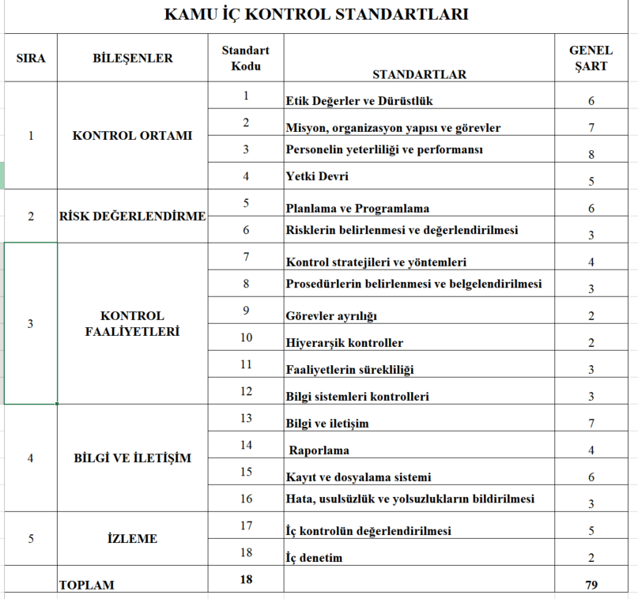
Kamu İç Kontrol Standartları

Slide 14
İyileştirme süreci
Planla-Uygula-Kontrol et-Önlem al
Planlamada:
Politika belirlenir
Hedefler tanımlanır
Riskler belirlenir
Risk temelli kalite planlanır
Kaynaklar sağlanır
Önlem al veya değiştirme aşamasında:
Sürekli iyileştirme için değişiklikler planlanır
Önleyici faaliyetler
Düzeltici faaliyetler planlanır
Planla
Planla
PUKÖ
Önlem al-
Değiştir
Uygula
Kontrol sırasında:
Denetimler/değerlendirmeler yapılır
Hedeflere/şartlara erişim durumu kanıtlanır:
Validasyonlar
Verifikasyonlar
Kontrol
Et
Uygulama sırasında:
Operasyonel (İş) süreçler uygulanır
İndikatörlere göre ölçümler yapılır
Riskler gözlenir
Ürün ve hizmet sağlanır
Warren Alford ISO 9001:2015 Leadership Commitment and Top Management
https://www.warrenalford.com/video/iso-9001-2015-leadership-and-top-management-commitment.mp4

Slide 15
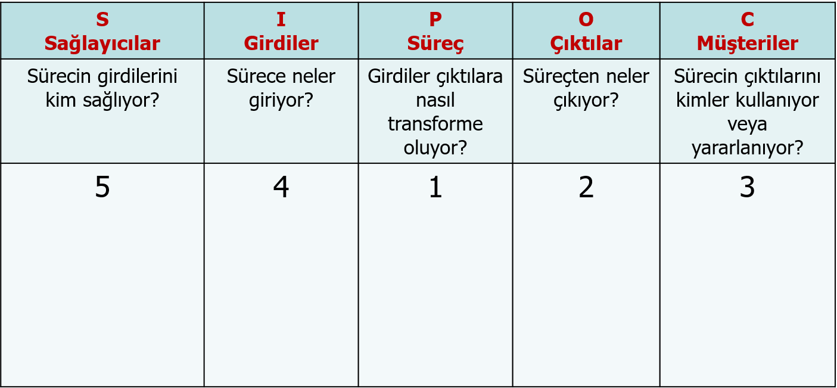
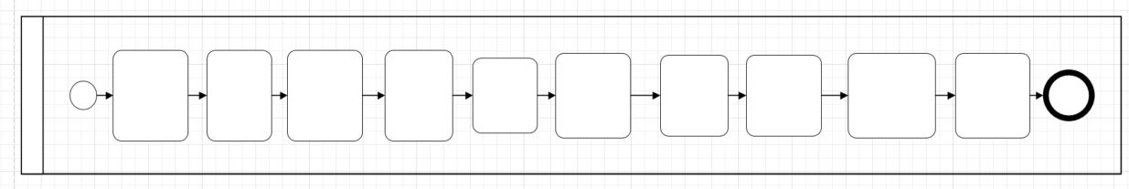
SIPOC Diyagramı
Notes:
Her sürecin beş çekirdek bileşeni vardır. Süreçler planlanır, yürütülür ve değerlendirilirken bu beş çekirdek bileşen dikkate alınır. Yapılandırılması aşamasında dikkate alınacak süreç elemanları da

Slide 16
CATWOE Analizi
C | Müşteri / Yararlanan /Kullanan | T’den etkilenen kişilerdir. Etki negatif veya pozitif olabilir. Sistem kimin için işletiliyor?
A | Aktör | T’yi planlayan ve uygulayanlardır.
T | Transformasyon | CATWOE Tranformasyona odaklanır. Tek süreçtir. Bu süreçte girdiye değer katılarak çıktı haline transforme edilir.
W | Dünyadaki Durum | Transformasyonu değerli kılan dünyadaki durum nedir? Dünyadaki durum, T’yi daha anlamlı kılar.
O | Sahip | Transformasyonu yöneten kişi veya kişiler. Sürecin uygulanması veyanuygulanmaması kararı verir.
E | Şartlar | Sistemin işlediği sınırları belirler. Bunlar, mevzuat, standartlar, zaman, süre, kaynaklar, vb. olabilir.

Slide 17
Grup çalışması SIPOC Diyagramı CATWOE Analizi

Slide 18
SIPOC Diyagramının Hazırlanması
Flipçart kağıdına SIPOC Diyagramı için tabloyu çizin
Aşağıdaki sıraya göre postitlere yazarak ilgili kısma yapıştırın.
Sürecin adını büyük kağıdın en üstüne yazın
Her büyük kağıda SIPOC Diyagramı şablonunu hazırlayın.
Sürecin başlayış ve bitiş basamaklarını yazın (en az 4 en fazla 7 faaliyet) Her faaliyeti bir postite yazın. İlgili kolona ardışık sıralayak yapıştırın.
Çıktı ve/veya çıktıları postitlere yazarak ilgili kolona yapıştırın.
Müşterileri her bir postite tek yazın. Kolonuna yapıştırın.
Girdileri her bir postite tek yazın. Kolonuna yapıştırın.
Sağlayıcıları her bir postite tek yazın. Kolonuna yapıştırın.
Notes:
Her sürecin beş çekirdek bileşeni vardır. Süreçler planlanır, yürütülür ve değerlendirilirken bu beş çekirdek bileşen dikkate alınır. Yapılandırılması aşamasında dikkate alınacak süreç elemanları da

Slide 19
CATWOE Analizi
CATWOE Çizelgesine göre SIPOC Diyagramındakileri değerlendirin.

Slide 20
Örnek Çalışma

Slide 21
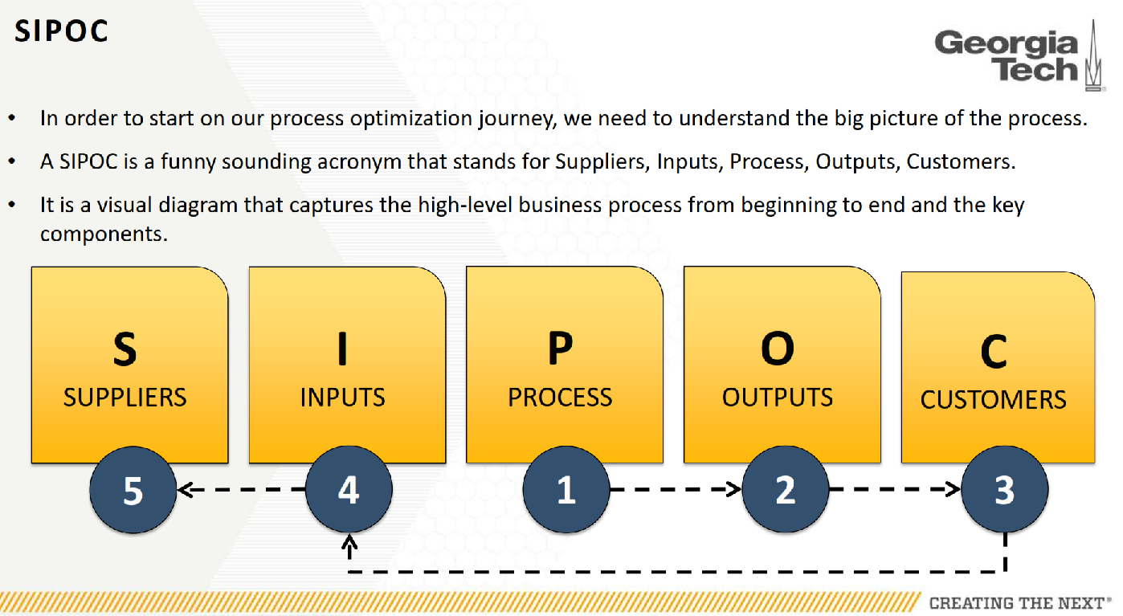
http://www.oe.gatech.edu/sites/default/files/documents/po_oe_2018_presentation.pdf

Slide 22
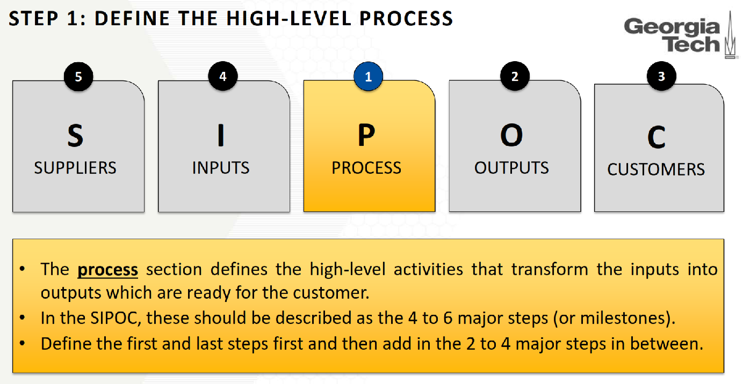
http://www.oe.gatech.edu/sites/default/files/documents/po_oe_2018_presentation.pdf

Slide 23
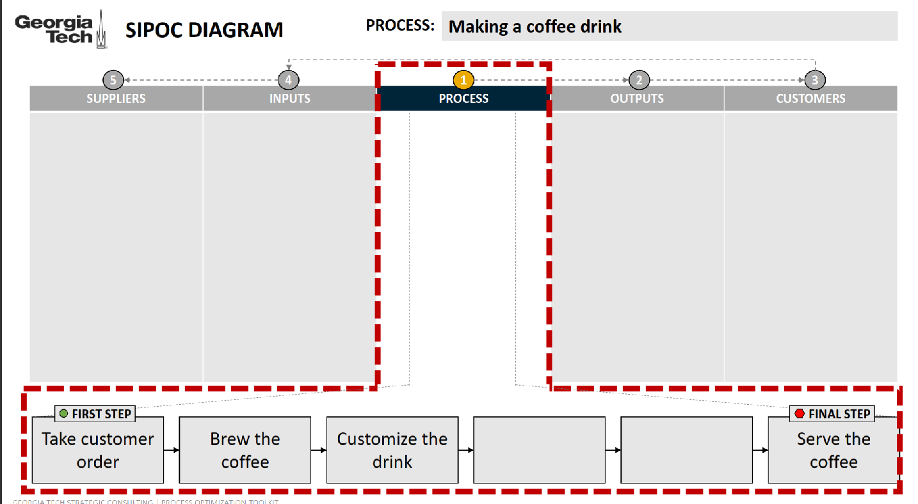
http://www.oe.gatech.edu/sites/default/files/documents/po_oe_2018_presentation.pdf

Slide 24
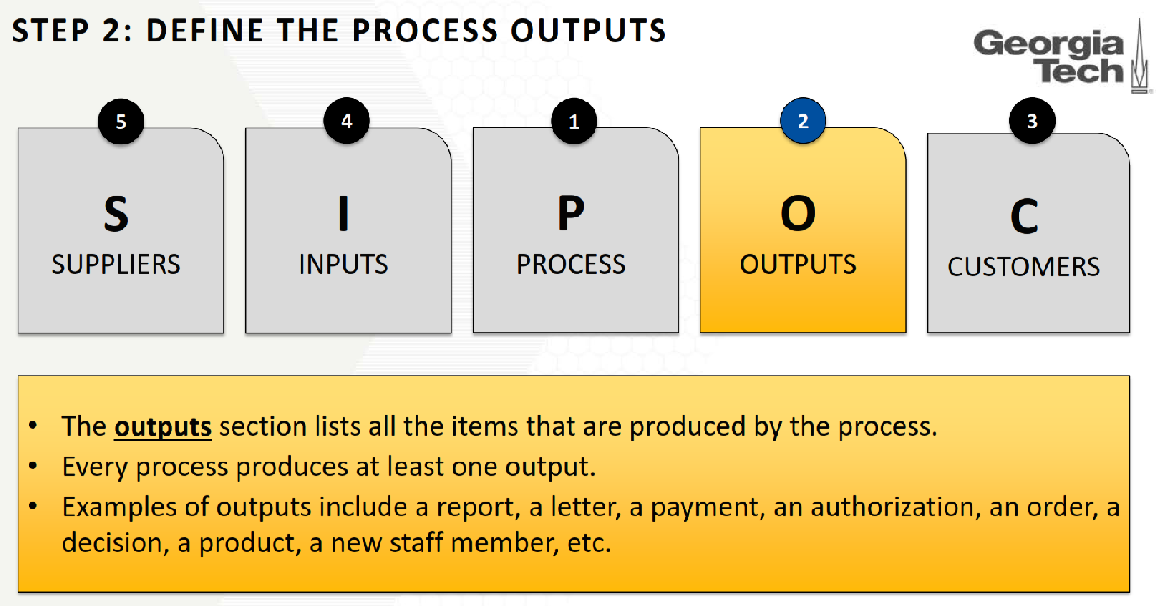
http://www.oe.gatech.edu/sites/default/files/documents/po_oe_2018_presentation.pdf

Slide 25
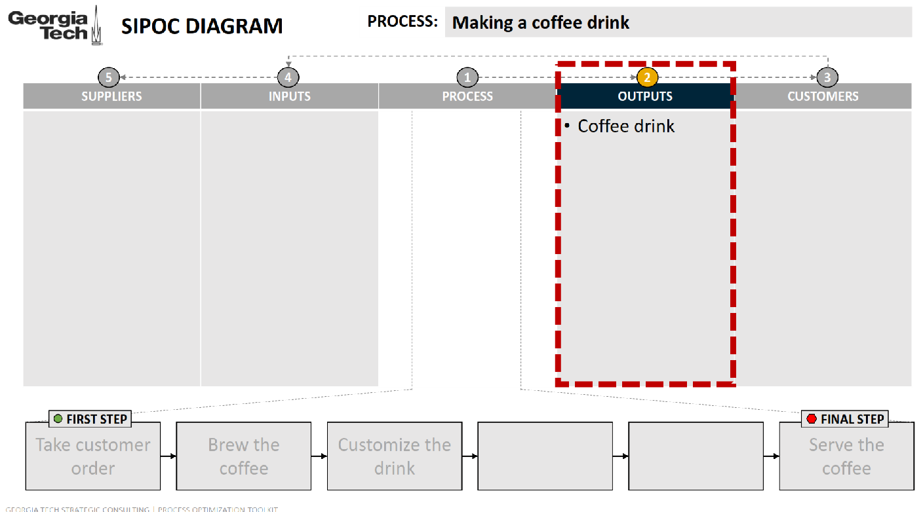
http://www.oe.gatech.edu/sites/default/files/documents/po_oe_2018_presentation.pdf

Slide 26
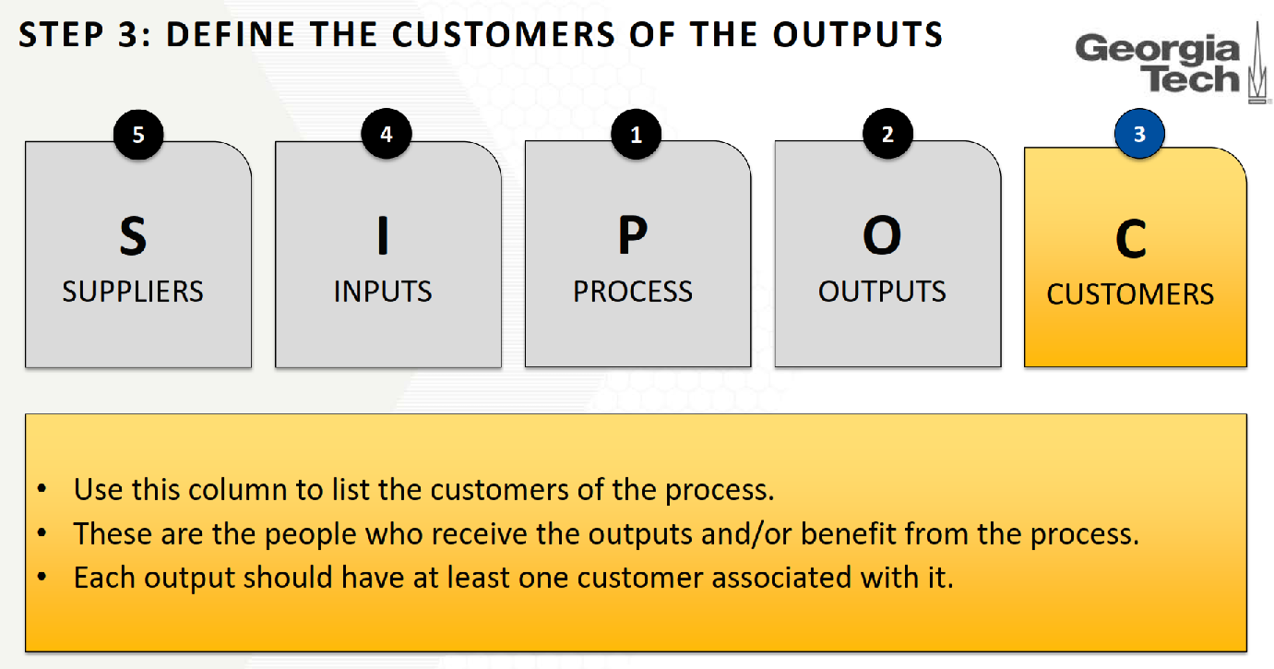
http://www.oe.gatech.edu/sites/default/files/documents/po_oe_2018_presentation.pdf

Slide 27
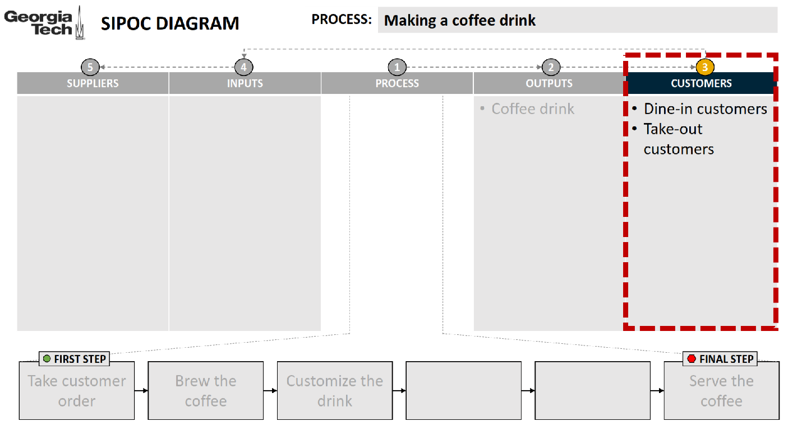
http://www.oe.gatech.edu/sites/default/files/documents/po_oe_2018_presentation.pdf

Slide 28
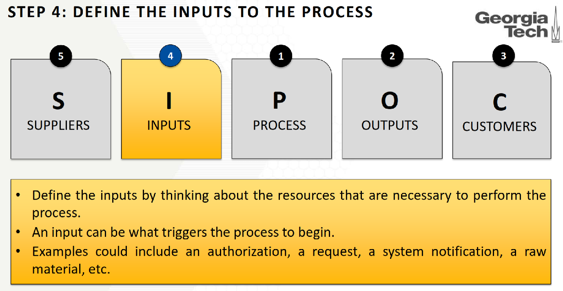
http://www.oe.gatech.edu/sites/default/files/documents/po_oe_2018_presentation.pdf

Slide 29
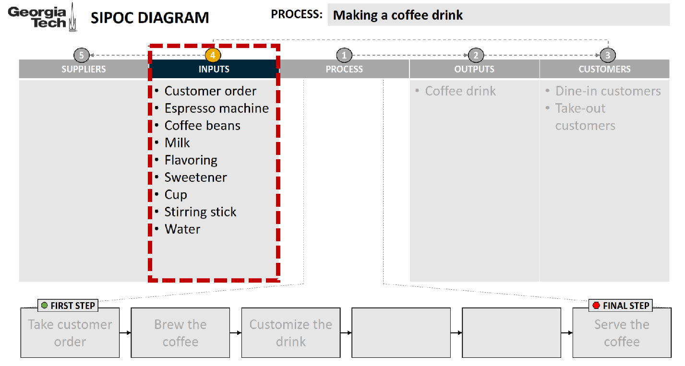
http://www.oe.gatech.edu/sites/default/files/documents/po_oe_2018_presentation.pdf

Slide 30
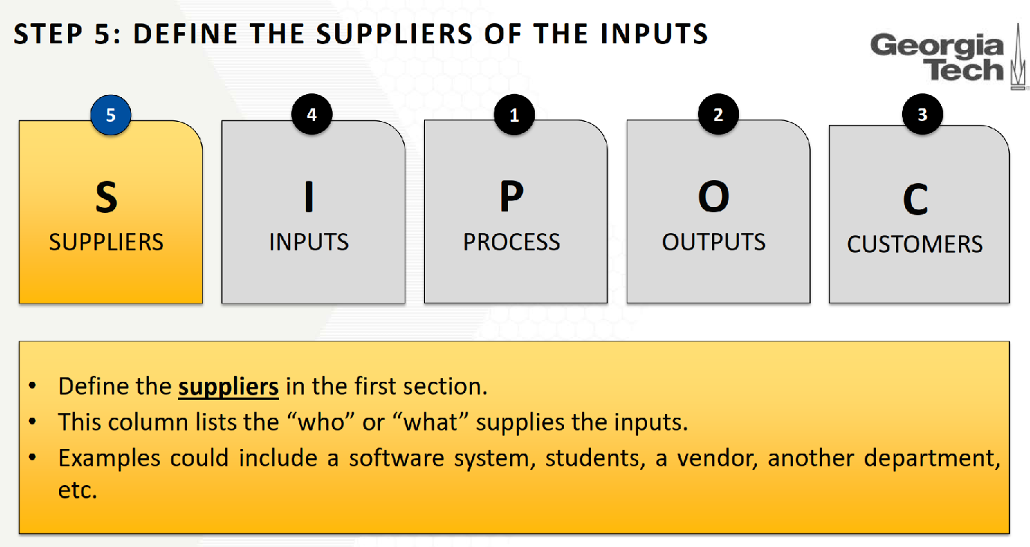
http://www.oe.gatech.edu/sites/default/files/documents/po_oe_2018_presentation.pdf

Slide 31
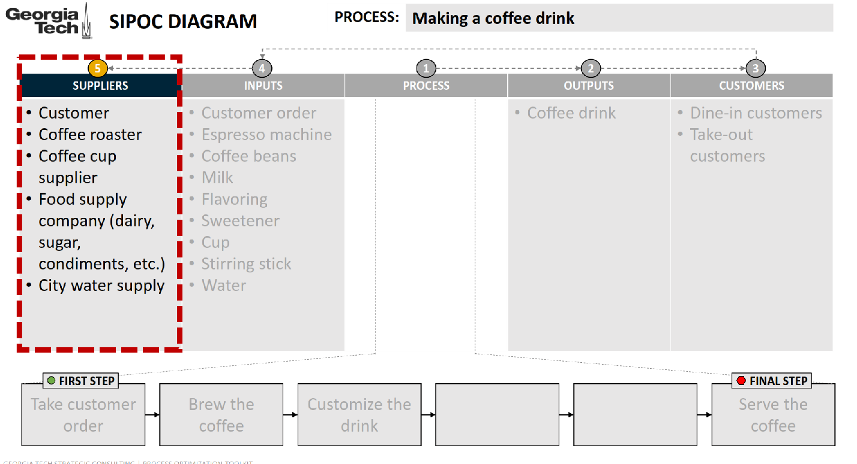
http://www.oe.gatech.edu/sites/default/files/documents/po_oe_2018_presentation.pdf

